Slide 1




PROJETO
EDUCAÇÃO
DO FUTURO
MÓDULO 05
Node.js e Git
AULA 04

Slide 2

AULA 04
CONTEÚDOS
Apresentação dos principais Core Modules
http: módulo para criar servidores HTTP;
path: extrair informações de paths (caminhos) de arquivos;
fs: file system, leitura e escrita de arquivos;
url: módulo para trabalhar com URLs;
Exercícios

Slide 3
O módulo http
● Podemos criar um servidor HTTP utilizando o módulo http do Node.js. Esse servidor será responsável por receber uma requisição e enviar uma resposta com código HTML.
● Para isso, utilizamos alguns métodos importantes, como o createServer, que é usado para criar o servidor, e o listen, que define a porta em que o servidor ficará aguardando as requisições.

Slide 4
O módulo http
● Exemplo:
const http = require('http')
const port = 3000
const server = http.createServer((req, res) => {
res.write('Oi HTTP')
res.end()
})
server.listen(port, () => {
console.log(`Servidor rodando na porta: ${port}`)
})

Slide 5
Retornando HTML com o http
● Para retornar HTML, precisamos adicionar alguns recursos
● Incluir um status code no retorno, usando a propriedade statusCodeAlterar os headers para text/html
● Retornar o HTML com o método end do http

Slide 6
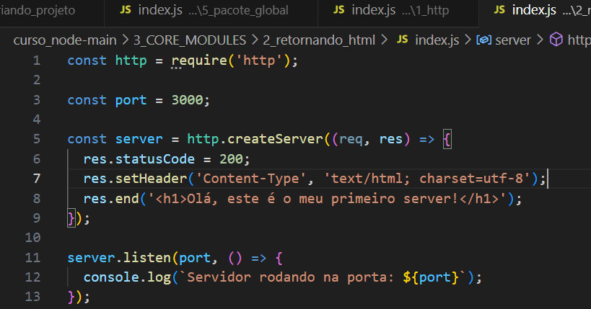
Retornando HTML com o http
● Exemplo:

Slide 7
Módulos url
● O módulo url serve para decompor uma URL que passamos para o
método parse;
● Podemos resgatar: host, path, search, query e etc;
● A partir destas informações podemos alterar a lógica do nosso código;
● Vamos ver na prática!

Slide 8
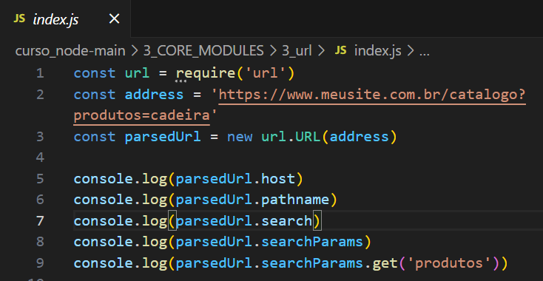
Módulos url
● Exemplo:

Slide 9
Unindo os módulos http e url
● Podemos trabalhar com esses módulos juntos para obter um resultado interessante
● Com o http, criamos o servidor e alteramos a resposta com base na URL acessada
● Com o url, processamos os parâmetros que vêm pela query string para alterar a lógica do http
● Agora, vamos ver na prática!

Slide 10
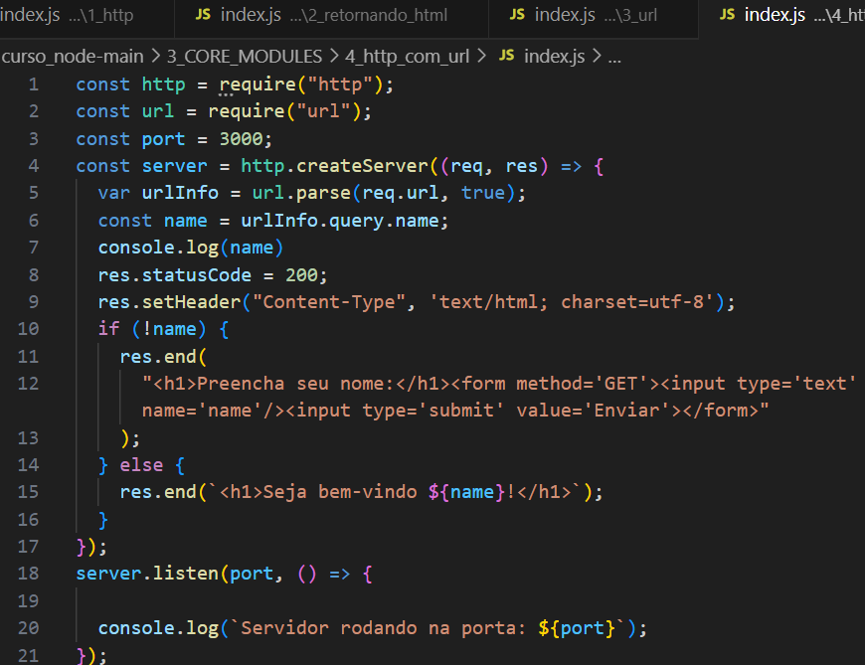
Unindo os módulos http e url
● Exemplo:

Slide 11
Módulo fs
● O módulo fs (File System) serve para trabalhar com arquivos e diretórios
● Este é também um Core Module
● Podemos ler e escrever em arquivos, por exemplo
● Uma utilização interessante: logs do sistema
● Agora, vamos ver na prática!

Slide 12
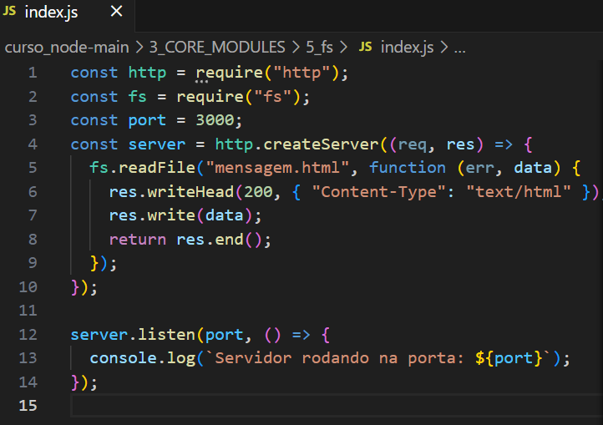
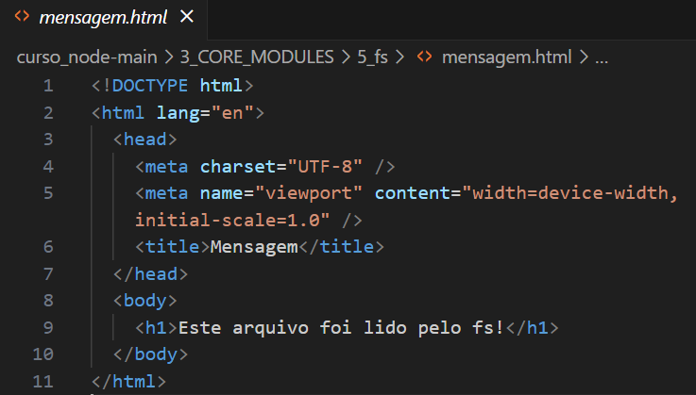
Módulo fs
● Exemplo:

Slide 13
Escrevendo em arquivos
● Podemos criar e escrever em arquivos utilizando o método writeFile
● Esta escrita pode estar associada a um conjunto de operações
● Como o envio de informações de um usuário, por exemplo
● Vamos unir mais uma vez os módulos na prática!

Slide 14
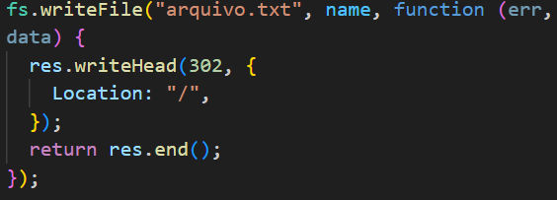
Escrevendo em arquivos
● Exemplo:

Slide 15
Atualizando um arquivo
● O writeFile substitui tudo que está em um arquivo
● E se quisermos atualizar?
● Para este fim, utilizamos o appendFile
● Ele tem a mesma utilização que o writeFile, mas nos permite unir conteúdo
● Vamos ver na prática!

Slide 16
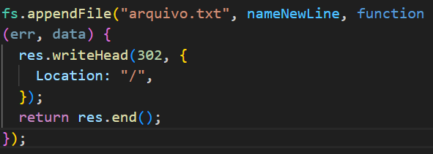
Atualizando um arquivo
● Exemplo:

Slide 17
Removendo um arquivo
● Para remover um arquivo com o fs utilizamos o método unlink;
● Precisamos passar o arquivo como parâmetro;
● Temos a possibilidade de checar se houve algum erro, a partir da callback retornada;
● Vamos ver na prática!

Slide 18
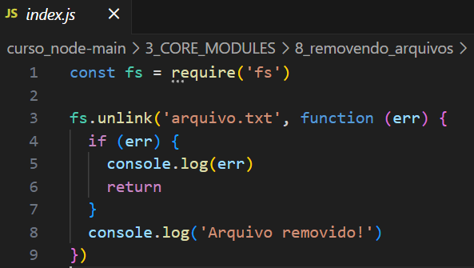
Removendo um arquivo
● Exemplo

Slide 19
Renomeando um arquivo
● Para renomear um arquivo com o fs, usamos o método rename
● É necessário fornecer o nome atual do arquivo e o novo nome como parâmetros
● Se ocorrer algum erro, podemos verificar através da call-back
● Esse erro pode acontecer, por exemplo, se o arquivo não existir
● Agora, vamos ver como funciona na prática!

Slide 20
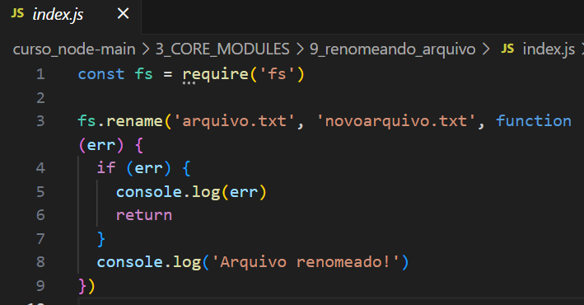
Renomeando um arquivo
● Exemplo:

Slide 21
Detalhes de arquivos
● Podemos obter mais informações sobre os arquivos que temos acesso
● Utilizamos o método stat do fs
● Com ele, conseguimos saber: tamanho, data de criação, se é arquivo ou diretório, entre outros
● Agora, vamos ver na prática!

Slide 22
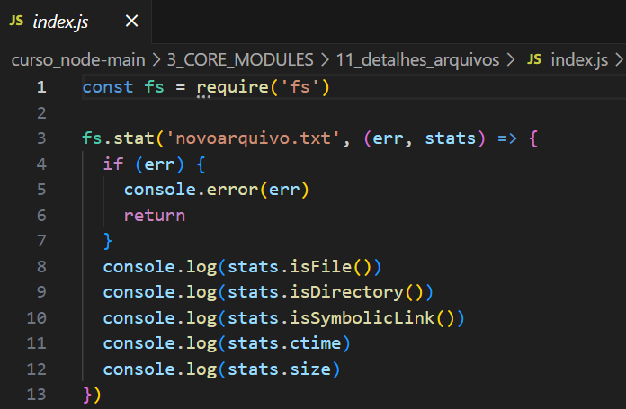
Detalhes de arquivos
● Exemplos

Slide 23
Módulo path
● Com o path, conseguimos extrair diversas informações sobre caminhos e arquivos
● Este também é um Core Module
● Algumas informações possíveis são: nome do diretório, nome do arquivo, extensão do arquivo, entre outras
● Agora, vamos ver na prática!

Slide 24
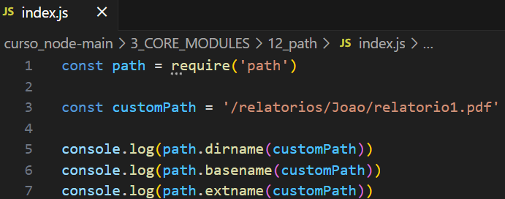
Módulo path
● Exemplo:

Slide 25
Path absoluto e formar path
● Com a função resolve é possível saber qual o path completo até o arquivo alvo;
● E com a função join é possível formar um path dinâmico, com variáveis e
valores fixos;
● São duas funções muito importantes;
● Vamos ver na prática!

Slide 26
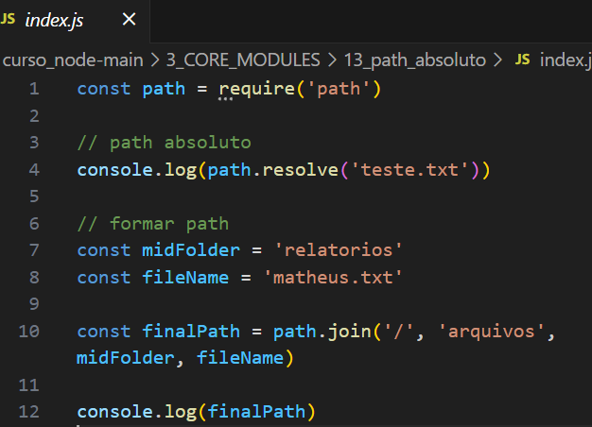
Path absoluto e formar path
● Exemplo

Slide 27
Trabalhando com diretórios
● Com o módulo fs, também podemos trabalhar com diretórios (pastas)
● O método exists pode verificar se um diretório existe ou não
● E o método mkdir pode criar um diretório
● Agora, vamos ver na prática!

Slide 28
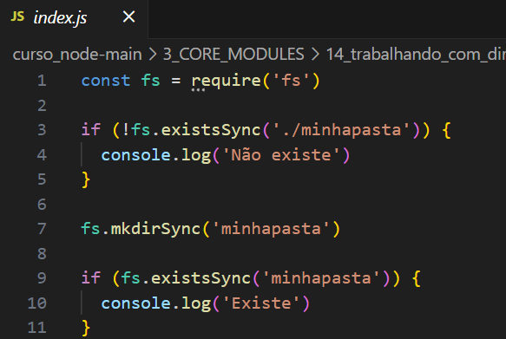
Trabalhando com diretórios
● Exemplo:

Slide 29
Módulo os
● Com o módulo os, podemos extrair informações do sistema operacional
● Este também é um Core Module
● Agora, vamos ver na prática!

Slide 30
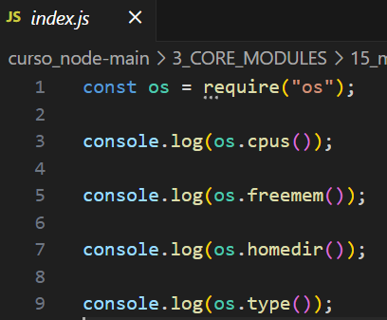
Módulo os
● Exemplo

Slide 31




(85) 98524-9935
youthspace
contato@youthidiomas.com.br
https://www.youthspace.com.br/
2023

